Slide 1
【导入新课】
概念解析：“资本主义世界体系”
资本主义世界体系是指19世纪六七十年代至20世纪初形成的资本主义世界政治经济体系，即世界范围内资本主义国家和其他非资本主义国家通过它们之间的相互经济联系而形成的统一的经济整体。它既包含资产阶级征服世界的过程，又包含资产阶级按自己意愿改造世界的过程。它包括资本主义世界政治体系、经济体系和殖民体系。资本主义世界体系开始形成于工业革命后，到19世纪末20世纪初完全形成。

Slide 2
1.政治体系：资本主义制度在世界范围的确立，发生在19世纪6、70年代。资产阶级
革命和改革运动超越了西欧和北美的范围，以空前的广度和深度开展。
（英、美、法、德、意、俄、日等国资本主义政治制度的确立与巩固）
2.经济体系：资本主义世界市场的形成。新航路开辟、两次工业革命使亚、非、拉美
成为资本主义商品销售市场和原料产地，资本的输出场所和掠夺性的贸
易，瓦解破坏了当地自然经济，把当地经济都纳入资本主义轨道，卷入
资本主义世界市场。
3.殖民体系：是指资本主义世界体系中被资本主义列强压迫、剥削和奴役的所有殖民
地、半殖民地和附庸国的体系。开始于新航路开辟，到19世纪末20世纪
初，帝国主义国家已经奴役和控制了世界上绝大部分土地和人口，资本
主义世界殖民体系最终形成，也标志着资本主义世界体系的最终确立。

Slide 3
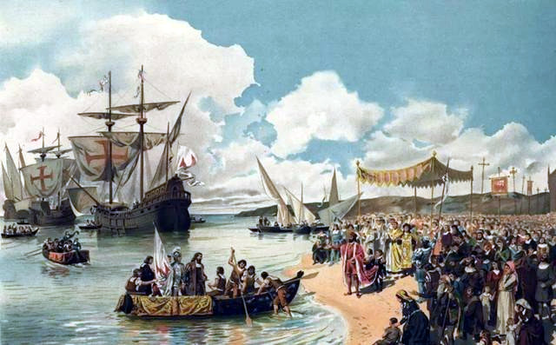
第六单元 世界殖民体系与亚非拉民族独立运动
第12课 资本主义世界殖民体系的形成
【课程标准】
了解西方列强对亚非拉的殖民扩张、世界殖民体系的建立，理解世界殖民体系的建立对世界历史发展的影响。

Slide 4
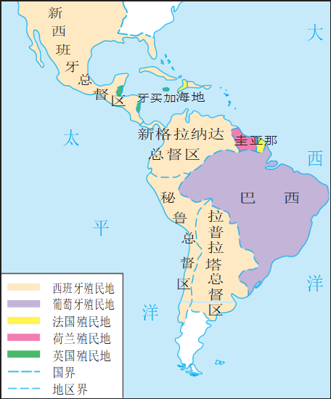
一、拉丁美洲的殖民地化
1.列强在拉丁美洲的殖民
（1）西班牙：1496年，在海地建立了第一个永久性
殖民地圣多明各。到16世纪中叶，已
经把除巴西之外的大部分南美洲、整
个中美洲和部分北美洲变成了自己的
殖民地。
（2）葡萄牙：紧随西班牙侵入拉丁美洲，建立了巴
西殖民地。
（3）到18世纪晚期，拉丁美洲已完全处于欧洲列强
的殖民统治下，其中绝大部分土地为西班牙和
葡萄牙的殖民地，小部分土地被荷兰、英国和
法国占据。
列强在拉丁美洲的殖民地（18世纪晚期）

Slide 5
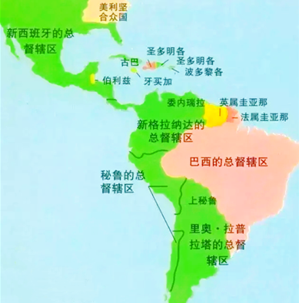
一、拉丁美洲的殖民地化
2.列强在拉丁美洲的统治
（1）政治：建立总督辖区，设立总督制度，实行专制统治。
西班牙占有的殖民地最多，并将其划分为4个总督区：新西班牙、秘鲁、新格拉那达和拉普拉塔。后来又设立了五个自治都督府，即从总督区划出的委内瑞拉、智利以及危地马拉、古巴和波多黎各。葡萄牙的殖民地是占拉丁美洲面积约3/7的巴西。原设13个都督府，后并为一个总督区。
——刘宗绪主编《世界近代史》

Slide 6
一、拉丁美洲的殖民地化
2.列强在拉丁美洲的统治
（2）经济：①推行农奴制，发展种植园经济；
②疯狂开采金银矿，掠夺巨额财富；
③奴役和屠杀印第安人；
④发起黑奴贸易；
⑤垄断贸易，限制殖民地经济的发展。
材料一 世界最著名的银矿——波托西银矿，鼎盛时期，其产量占全世界白银产量的一半。1545-1824年近300年间，殖民者共从这里攫取了2.5万吨白银，有800万印第安人死于繁重的劳役之中，被称作“地狱的入口”
材料二 西班牙征服者用最残酷的死刑和武力胁迫当地土著皈依基督教，并接受西班牙国王的统治，拒不服从者，立刻被屠杀。安的列斯岛原有300万印第安人，1514年减至1.4万人，最后只剩下200人。……在哥伦布到来后的一两个世纪中，印第安人口减少了95%，主要的杀手是旧大陆来的病菌。
材料三 西班牙竟然规定，它正在生产的产品，殖民地一律不准生产。例如在新西班牙就不准种植葡萄、大麻、亚麻、橄榄等作物，后又禁止养蚕并砍光桑树。殖民地各地区之间不准通商，只能与宗主国通商。……葡萄牙在巴西则禁止建立手工工场，只允许小生产存在。

Slide 7
一、拉丁美洲的殖民地化
2.列强在拉丁美洲的统治
【课堂探究】殖民者的掠夺对美洲和欧洲分别产生了什么样的影响？
材料一 殖民者从拉丁美洲殖民地掠夺了巨额财富。据统计，16、17世纪时，西班牙在殖民地开采的黄金白银超过当时世界总产量的2/3。1500—1650年间，西班牙从美洲掠夺的黄金多达180吨，白银多达16000吨。 ——《中外历史纲要（下）》
材料二 欧洲列强海外殖民扩张的过程，也是殖民主义者疯狂的掠夺、榨取殖民地人民的过程，他们通过掠夺和榨取，加速了欧洲国家的原始积累的过程，肥了西欧的资本主义，从而加速了工业革命的到来。 ——刘祚昌、王觉非《世界史•近代史编》
对美洲：加剧了美洲的贫困与落后，使其被迫卷入资本主义世界市场，但也客观上冲
击了这些地方的传统生产方式，一定程度上促进了美洲的近代化。
对欧洲：引发了“价格革命”，加速了西欧封建制度的解体，增加了欧洲资本的原始
积累，推动了其资本主义的发展。

Slide 8
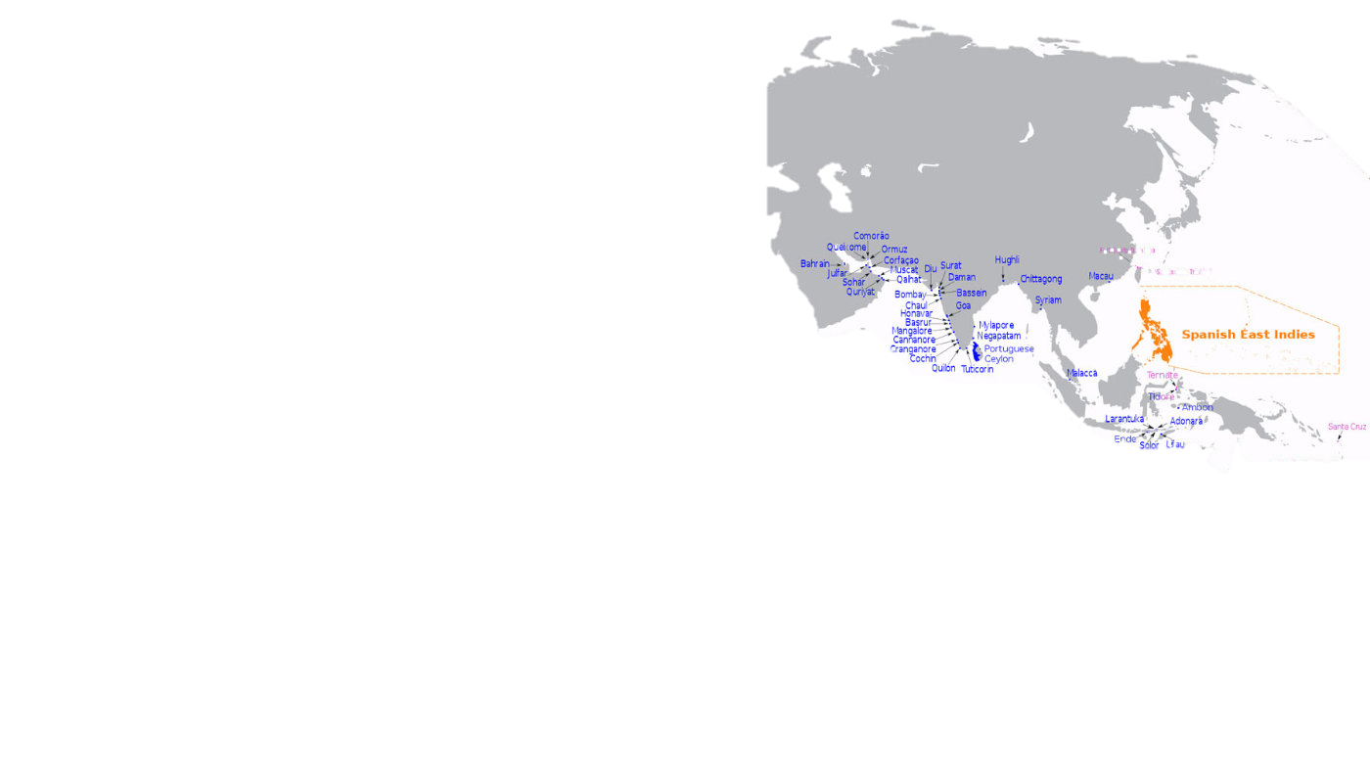
二、亚洲沦为殖民地半殖民地
1.葡萄牙和西班牙对亚洲的殖民
（1）葡萄牙：最初主要是建立商站，以控制商路。到16世纪中叶，葡萄牙已经在亚
洲建立了包括中国澳门在内的几十个商站。
（2）西班牙：入侵菲律宾，将其变成了殖民地。
殖民国家 | 主要侵略对象 | 殖民特点
葡萄牙 | 亚洲沿海地区 （印度果阿、马六甲、中国澳门） | 建立商站 垄断商路
西班牙 | 菲律宾 | 直接统治 抢夺土地和财富
葡萄牙与西班牙在亚洲的殖民地（16世纪中叶）

Slide 9
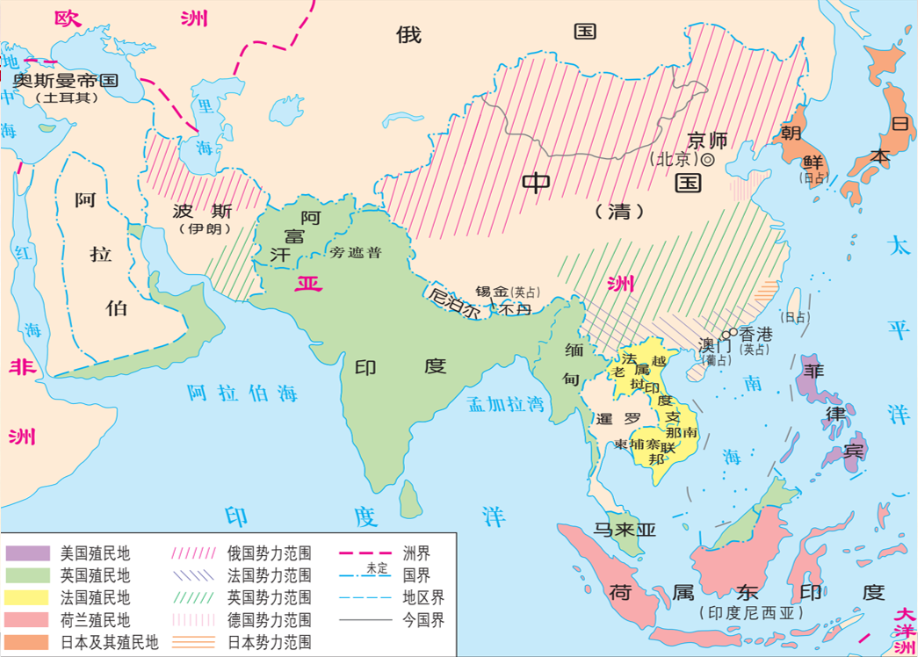
二、亚洲沦为殖民地半殖民地
2.17世纪后列强对亚洲的殖民
从17世纪开始，西方列强加快了对亚洲的殖民，其殖民活动主要有三种方式：武力侵略，不平等条约和划分势力范围。到19世纪末20世纪初，绝大多数亚洲国家沦为殖民地或半殖民地。
奥斯曼帝国、伊朗
半殖民地化加深
中国沦为半殖民地
半封建社会
日本吞并朝鲜
英国控制印度、
缅甸、马来半岛
法国控制印度支那地区
俄国和日本没有成为殖民地的原因
俄国1861年农奴制改革，日本1868年明治维新，使两国走上了资本主义发展的道路，加强了本国实力。
荷兰占领印尼
美国控制菲律宾
列强在亚洲的殖民地和势力范围（19世纪末20世纪初）

Slide 10
二、亚洲沦为殖民地半殖民地
2.17世纪后列强对亚洲的殖民
地区 | 国家 | 殖民概况
南亚 | 英国 | 时间：17世纪初开始,英国人来到印度 方式：①通过东印度公司，采取直接抢掠、侵占土地、强征巨额土地税、种植并走私鸦片等手段； ②利用印度国内社会矛盾尖锐的弱点，挑动印度人打印度人,坐收渔利； ③直接进行武力侵略。 结果：掠夺了大量财富和巨额利润；到19世纪中后期，英国几乎控制了印度全境。
东南亚 | 荷兰 | 17世纪初，荷兰殖民者侵入印度尼西亚，建立了巴达维亚殖民地，后来，占领了整个印尼。
 | 英国 | 19世纪末，英国已将缅甸和马来半岛的大部分变成殖民地。
 | 法国 | 侵占了越南、柬埔寨和老挝。
 | 美国 | 从西班牙手里夺得菲律宾。
西亚 | 英法俄 | 英、法、俄等国在奥斯曼帝国扩大势力范围，分割领土。奥斯曼帝国半殖民地化程度不断加深。
 | 英俄 | 不但控制了伊朗的经济和内政，而且分别在伊朗北部和南部划分势力范围。
东亚 | 列强 | 迫使清政府签订不平等条约，中国逐步沦为半殖民地半封建社会。
 | 日本 | 1910年，日本吞并了朝鲜半岛。

Slide 11
二、亚洲沦为殖民地半殖民地
【课堂探究】以亚洲为例，说明西方国家殖民扩张的方式有何变化？
材料一 18世纪中后期，英国加紧了对印度的侵略，蚕食土地，抢掠财富，扩大殖民地......1757年，克莱武指挥英国殖民军队侵占了孟加拉，放手让部下抢劫，他自己一人就从当地土王的金库中抢夺了价值23万英镑的金银财宝。……英国议会因克莱武“对国家作出巨大的贡献”对他予以表彰。据统计，1757—1815年间，英国从印度攫取的财富不下10亿英镑。 ——《中外历史纲要（下）》
材料二 ……农村村社赖以存在的基础——农业和手工业——两大支柱被摧毁,到19世纪中叶农村村社基本上瓦解了，英国价格低廉的工业产品很快占领了印度市场，传统的手工业部门被冲垮，印度也由棉纺织品的输出国变为输入国。 ——马克思《不列颠在印度的统治》
材料三 列强对中国的资本输出“1894年估计约有l亿多美元，到1914年时已增至9.6亿多美元……这些投资有很大部分不是来自于国外的资本流八，而是由对中国的暴力掠夺转化而成的。例如“庚子赔款”（即《辛丑条约》的赔款）有一部分就转化为帝国主义在中国的企业投资”。
——陈争平 兰日旭《中国近代经济史教程》
直接掠夺财富
商品输出为主
资本输出为主

Slide 12
三、西方列强瓜分非洲
1.概况
早在近代初期，西方殖民者就已在非洲建立殖民据点。
到18世纪初，法国人已在马达加斯加岛、戈雷岛和塞内加尔河河口安家，英国人则在冈比亚和黄金海岸落户。不过，非洲很少受到18世纪英、法竞争的影响。
进入19世纪后，侵占非洲土地的活动加强，但主要在沿海地区。19世纪70年代以前，欧洲殖民国家只侵占了10%左右的非洲领土。
19世纪70年代，随着苏伊士运河的开始通航，西非和南非新的金矿和钻石产地的发现，以及许多经济作物的种植成功，大大提高了非洲在整个世界的政治、经济和战略地位。再加上第二次工业革命的开展，特别是柏林会议之后，列强瓜分非洲的速度大大加快。

Slide 13
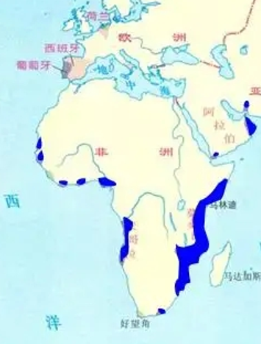
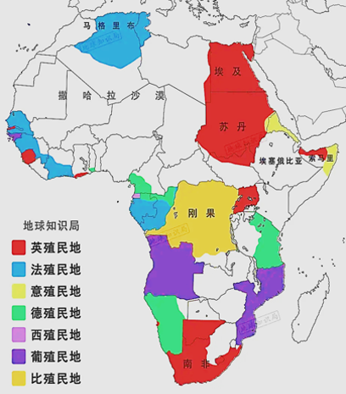
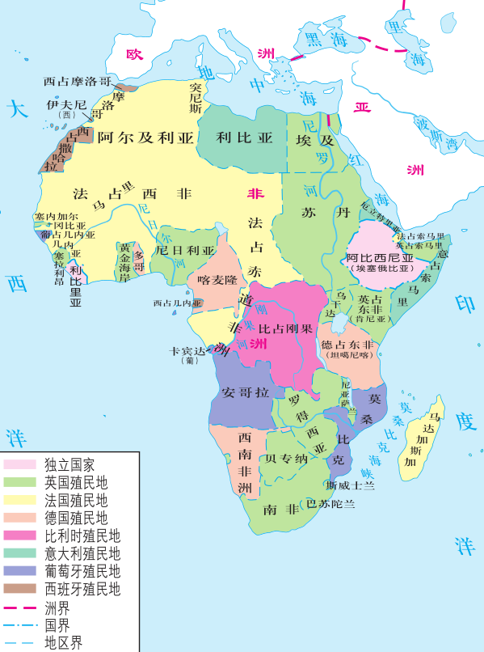
三、西方列强瓜分非洲
1.概况（三个阶段）
工场手工业时期
工业革命后
第二次工业革命后

Slide 14
三、西方列强瓜分非洲
1.概况（三个阶段）
阶段 | 时间 | 地域 | 殖民概况
工场手工业时代 （局部殖民） | 15世纪— 19世纪中叶 | 沿海地区 | 在西非、中非和南非占领重要港口和城镇，持续进行奴隶贸易。
机器大工业时代 蒸汽时代 （全面殖民） | 18世纪末— 19世纪初 | 北非地区 | 埃及成为英法等国争夺的重点。 ①英法：苏伊士运河通航后，英法控制了运河，并利用埃及的财政危机，控制了埃及的经济政治大权。 ②英国：1882年, 英国发动侵埃战争，占领整个埃及，把埃及变成了殖民地；以埃及为基地对苏丹实行武力扩张。 ③法国：从19世纪30年代就入侵阿尔及利亚，并向突尼斯和摩洛哥扩张。
 | 18世纪后期— 19世纪后期 | 非洲腹地 | 欧洲探险者纷纷深入非洲腹地探险，为进一步侵略准备地理人文资料。
电气时代 （殖民加快， “柏林会议”后，瓜分狂潮） | 19世纪后期 | 撒哈拉以 南的非洲 | 列强加快了侵略撒哈拉沙漠以南的非洲地区；各自制定侵略计划。 ①英国二C计划；②法国二S计划；③德国在赤道两侧建立殖民地 1884年，柏林会议确定“有效占领”原则、“地图上作业”。
 | 19世纪末20世纪初 | 非洲大陆 | 侵占了几乎整个非洲

Slide 15
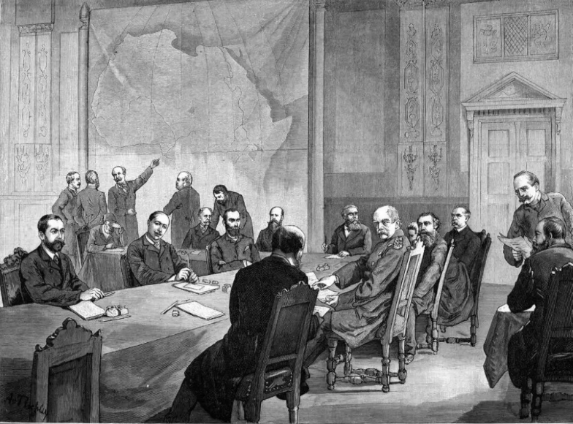
三、西方列强瓜分非洲
【拓展延伸】柏林会议
柏林会议：一般是指1884年11月15日由德国首相俾斯麦主持，在德国首都柏林举行的列强瓜分非洲的会议。时间长达104天。会议名义上是解决刚果河流域的归属问题，但实际上讨论的更多的是列强瓜分非洲的一般原则。为了避免各国在非洲的争夺中兵刃相见，柏林会议还着重讨论了“有效占领”的问题。此次会议，西方列强划分了在非洲中部的势力范围，确定了在非洲拓展殖民地的共同准则，从此掀起瓜分非洲的高潮。

Slide 16
三、西方列强瓜分非洲
1.概况（三个阶段）
（1）15世纪末至17世纪上半叶，随着商品经济发展和新航路开辟，欧洲殖民势力
开始进行殖民扩张，在非洲沿海建立了少量殖民地。
（2）18世纪中后期至19世纪上半期，随着工业革命开展，为进一步扩大海外市场，
欧洲殖民势力扩大了对非洲的侵略。
（3）19世纪末20世纪初，在第二次工业革命的推动下，为扩大资本输出和海外市
场，欧洲殖民势力掀起了瓜分非洲的狂潮。
最初是在沿海建立少量殖民据点，后来侵略范围不断扩大，最终基本上把非洲瓜分完毕。

Slide 17
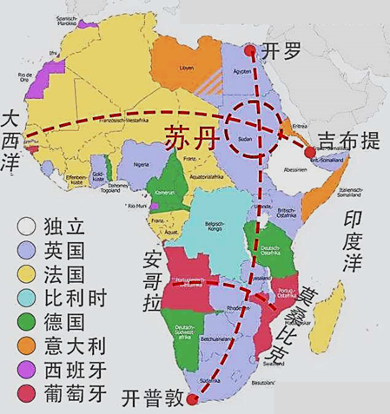
三、西方列强瓜分非洲
【拓展延伸】列强的侵略方案
列强的侵略方案
1.英国的计划被称为“2C 计划”，北起开罗南至
开普敦，是纵贯非洲的殖民帝国方案。
2.法国“2S计划”，由塞内加尔向东部非洲的索马
里扩张，企图建立横贯非洲的法属殖民帝国，因
而推行“塞内加尔—索马里计划”。
3.德国的方案是把要连接东非和西南非洲的属地，
建立斜断非洲大陆的殖民帝国。

Slide 18
三、西方列强瓜分非洲
2.影响：19世纪末20世纪初，欧洲列强侵占了几乎整个非洲。
柏林会议后，欧洲列强瓜分非洲的步伐大为加快。1876年，欧洲列强仅占有非洲土地的10.8%，1885年增加到25%，柏林会议后的1900年更猛增到90.4%。到1912年，非洲大陆已全部被瓜分完毕，只剩下埃塞俄比亚和利比里亚两国保持着表面上的独立。在空前激烈的非洲争夺战中，英国制订了从开普敦到开罗的所谓“二C计划”，企图建立纵贯非洲南北大陆的殖民帝国。法国制订了从塞内加尔到索马里的“二S计划”，企图横断非洲东西大陆。德国制订了从东非洲到西南非洲的斜穿非洲大陆计划。利奥波德的比利时协会仍在极力占领整个刚果河流域。葡萄牙和意大利也各有自己的扩张计划。欧洲列强都想实现自己在非洲大陆的扩张计划，因而引起了严重的纠纷和冲突。这些纠纷和冲突，成为导致第一次世界大战的一个重要因素。

Slide 19
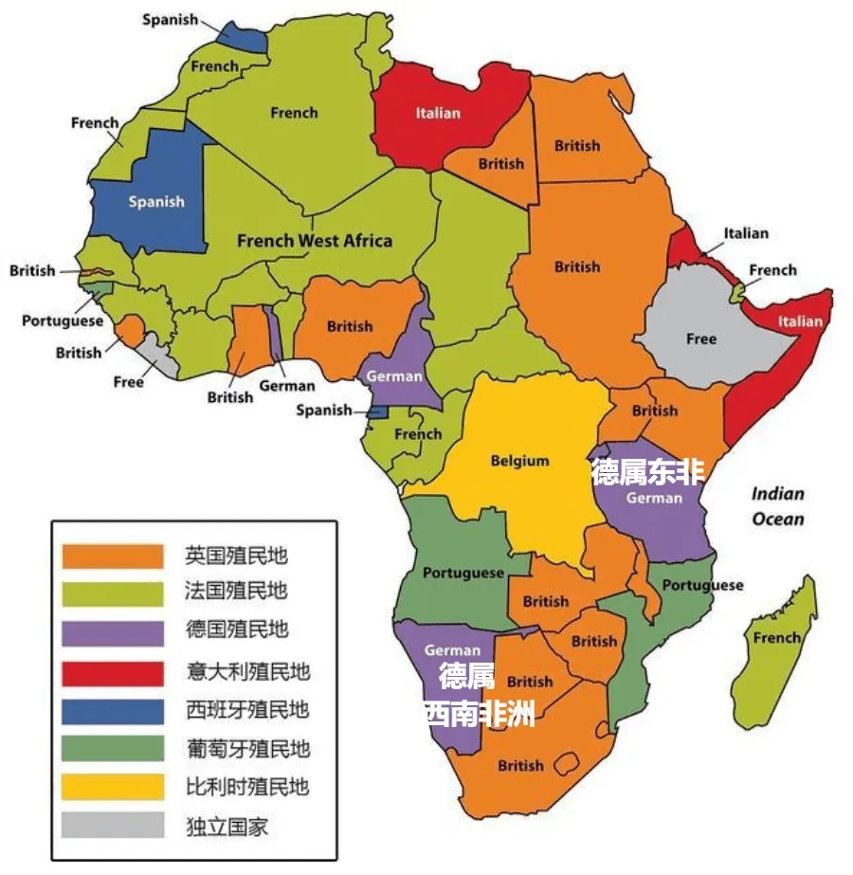
三、西方列强瓜分非洲
【思考】
根据材料并结合所学，想一想非洲国家的分界线有什么特点？它反映了什么问题？
据统计，非洲的国界44％都由经线或纬线划分，30％的国界是用直线或曲线的几何方法划分，仅26％的国界是自然边界。划分的这种随意性严重损害了非洲的发展，不仅引发了极为复杂的民族问题，还酿成非洲国家间此起彼伏的边界冲突与战争。在研究了尼日利亚东南沿海靠近喀麦隆边境的克罗斯河流域后，英国学者安尼指出：那里民族众多，却“支离破碎”、“相当混乱”，这是“欧洲人的残暴造成的”，是“分割边界”的结果。
——金点强 王守望《非洲：几何线边界埋下祸根》
特点：分界线大多是用直线或曲线的几何方法划出，自然边界线占比不高。
问题：列强在瓜分非洲时不顾非洲传统，在地图上划界。

Slide 20
四、世界殖民体系的形成
1.原因
（1）根本原因：资本主义经济具有开放性和扩张性；
（2）资本主义对当时来说具有制度的优越性和生产力的先进性；
（3）资本主义发展的需要：在向垄断资本主义的过渡中，资本主义各国越来越要求
独占更大的商品市场、原料产地和投资场所。
资产阶级，由于一切生产工具的迅速改进，由于交通的极其便利，把一切民族甚至最野蛮的民族都卷到文明中来了。它的商品的低廉价格，是它用来摧毁一切万里长城、征服野蛮人最顽强的仇外心理的重炮。它迫使一切民族采用资产阶级的生产方式；它迫使它们在自己那里推行所谓的文明，即变成资产者。一句话，它按照自己的面貌为自己创造出一个世界。 ——马克思、恩格斯《共产党宣言》
资本主义兼具开放性和扩张性，它以暴力或和平的方式向外扩张，向海外殖民，向世界各地倾销商品，掠夺各地的廉价原料。随着资本主义向垄断阶段过渡，它不但要求进一步扩大商品市场及原料供应地，而且也要求对海外进行资本输出，从而推动了瓜分世界的狂潮。
——吴于廑、齐世荣主编《世界史·近代史编》

Slide 21
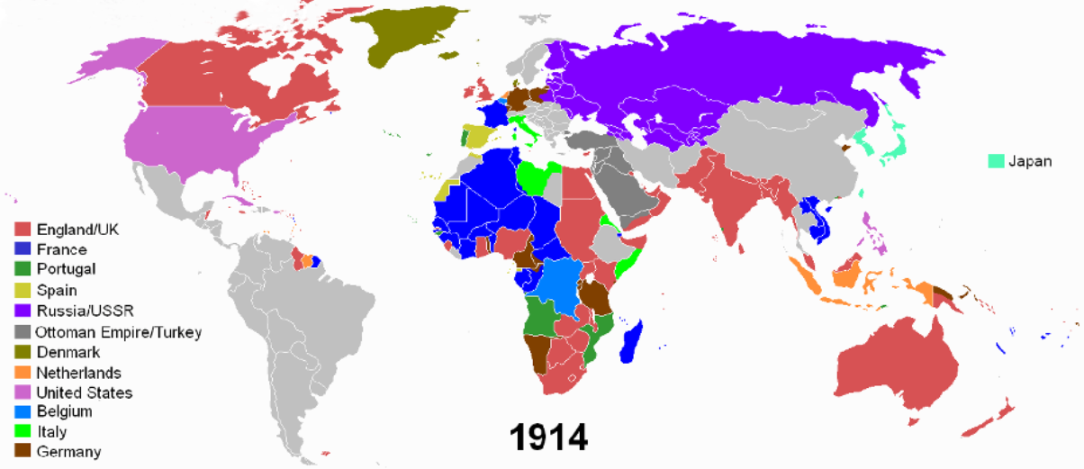
四、世界殖民体系的形成
2.标志
19世纪末20世纪初，亚洲绝大多数地区沦为殖民地或半殖民地，非洲绝大部分成为殖民地，独立的拉丁美洲国家实际也成为依附于欧美国家的半殖民地。资本主义世界殖民体系最终形成。
世界殖民体系的形成
1914年欧洲部分列强占有的殖民地统计表
国家 | 占有的殖民地数/个 | 殖民地人口/人
英国 | 55 | 3.9亿
法国 | 29 | 6235万
德国 | 10 | 1307万
比利时 | 1 | 1500万
葡萄牙 | 8 | 968万
荷兰 | 8 | 3741万
意大利 | 4 | 139万

Slide 22
四、世界殖民体系的形成
3.影响
（1）对世界：几乎所有国家都被卷入资本主义世界市场当中，世界越来越紧密地连为一体；
材料一 在这个时期，西欧资本主义势力入侵亚洲、非洲及拉丁美洲诸国，把这些国家纳入资本主义轨道，把他们变为西方资本主义国家的经济附庸。 ——吴于瑾、齐世荣《世界史·近代史》
材料二 随着殖民扩张急剧加强，越来越多的国家沦为殖民地、半殖民地，世界逐渐形成一个不可分割的整体。 ——《从全球化的角度看三次科技革命》
材料三 到19世纪末20世纪初，除了日本，几乎所有的亚洲国家都成为欧美列强的殖民地或半殖民地，非洲大陆领土基本上被瓜分完毕，赢得政治独立的拉丁美洲，在经济上又重新受制于列强。欧美列强利用坚船利炮，把全球卷进了世界市场。以欧美工业国为主导的世界市场最终形成了。
——岳麓版历史必修二《经济成长历程》

Slide 23
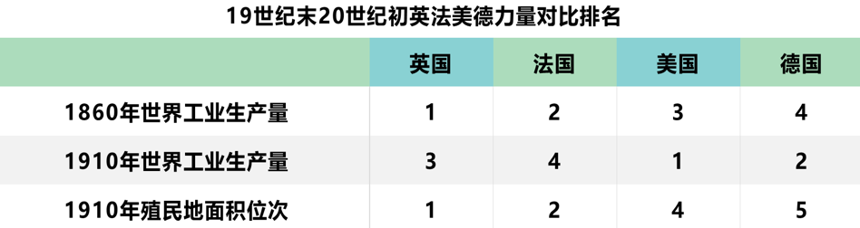
四、世界殖民体系的形成
3.影响
（2）对资本主义国家：
①世界殖民体系的形成为列强提供了更加广阔的商品市场、原料产地和投资场所，促进了
资本主义的发展，使其长期在世界范围内占统治地位；
②帝国主义国家之间政治、经济发展的不平衡导致其对殖民地的扩张与争夺加剧，孕育着
新的更大的冲突，最终导致了世界大战的爆发。
材料一 列强用资本输出，牢牢地控制了落后国家的经济命脉，榨取了大量财富。通过掠夺性贸易，殖民地和半殖民地进一步成为资本主义国家的商品销售市场和原料产地……从而把大部分国家和地区都纳入了资本主义世界经济体系的轨道。 ——摘编自李其荣《世界通史·近代卷》
材料二 “让别的国家分割大陆和海洋，而我们德国满足于蓝色天空的时代已经过去，我们也要求阳光下的地盘”。 ——德国外交大臣皮洛夫

Slide 24
四、世界殖民体系的形成
3.影响
（3）对殖民地半殖民地
①给殖民地带来了深重灾难，形成了人类历史上由少数资本主义国家控制世界上绝大部分
土地和人口的极不合理的状态，被压迫人民的反抗斗争不断高涨；
②打破原有经济发展模式，客观上传播了先进生产方式，推动亚非拉地区的近代化进程。
材料一 英国的工业品不仅摧毁了印度的城市手工业，还打击了农村手工业，破坏了印度的社会经济结构，从而使印度自给自足的村庄变成了生产鸦片、棉花和其他原料用以换取英国货物的农场。……这种演变过程在其他落后国家相续发生。 ——摘编自《世界经济史》
材料二 马克思曾经对英国在印度的殖民统治进行了科学的评价，他说：“英国在印度要完成双重的使命。一是破坏性的使命，即消灭旧的亚洲式的社会；另一个是建设性的使命，即在亚洲为西方式的社会奠定物质基础。” ——马克思《马克思恩格斯选集》

Slide 25
四、世界殖民体系的形成
3.影响
（1）对世界：几乎所有国家都被卷入资本主义世界市场当中，世界越来越紧密地连为一体；
（2）对资本主义国家：
①世界殖民体系的形成为列强提供了更加广阔的商品市场、原料产地和投资场所，促进了
资本主义的发展，使其长期在世界范围内占统治地位；
②帝国主义国家之间政治、经济发展的不平衡导致其对殖民地的扩张与争夺加剧，孕育着
新的更大的冲突，最终导致了世界大战的爆发。
（3）对殖民地半殖民地
①给殖民地带来了深重灾难，形成了人类历史上由少数资本主义国家控制世界上绝大部分
土地和人口的极不合理的状态，被压迫人民的反抗斗争不断高涨；
②打破原有经济发展模式，客观上传播了先进生产方式，推动亚非拉地区的近代化进程。

Slide 26
四、世界殖民体系的形成
【思考点】观察表格并思考：推动各国侵略方式、经济主张发生变化的
根本原因是什么？
时期 | 侵略方式 | 经济主张 | 典型事件 | 殖民阶段
工场手工业时期 （资本原始积累时期） | 暴力掠夺 不平等贸易 | 重商主义 | 黑奴贸易 东印度公司 | 早期殖民时期
工业革命时期 | 商品输出为主 武力侵略 | 自由主义经济思想 | 开放印度贸易 解散东印度公司 | 殖民体系初步形成
第二次工业革命时期 | 资本输出为主 瓜分狂潮 | 垄断 | 柏林会议 瓜分中国 | 殖民体系最终形成
资本主义经济的发展、两次工业革命的推动（生产力的发展）

Slide 27
【课堂小结】
列强在拉丁美洲的殖民
列强在拉丁美洲的统治
资本主义世界殖民体系的形成
拉丁美洲的殖民地化
政治
经济
影响
葡萄牙和西班牙对亚洲的殖民
17世纪后列强对亚洲的殖民
南亚
东南亚
西亚
东亚
亚洲沦为殖民地半殖民地
工场手工业时代
机器大工业时代
电气时代
概况（三个阶段）
影响：19世纪末20世纪初，列强侵占了几乎整个非洲
西方列强瓜分非洲
原因：资本主义的开放性和扩张性
标志：19世纪末20世纪初，资本主义世界殖民体系最终形成。
影响：
世界殖民体系的形成
对世界、
对资本主义国家
对殖民地半殖民地

